Slide 1
LA RUTA DE MEJORA ESCOLAR, UNA DECISIÓN COLECTIVA PARA EL APRENDIZAJE
INSTITUTO DE EDUCACION BASICA DEL ESTADO DE MORELOS
DEPARTAMENTO DE EDUCACION SECUNDARIA
SUPERVISION ESCOLAR
ZONA XIII
CONSEJO TÉCNICO ESCOLARE
TERCERA SESIÓN ORDINARIA
CICLO ESCOLAR 2014-2015
Noviembre 24 de 2014

Slide 2
4.- Introducción
6.- Propósitos
6.- Materiales
6.- Productos
6.- Organicemos nuestra tercera sesión ordinaria
7.- ¿Cuánto avanzamos en este mes?
7.- ¿Cuánto hemos avanzado en la mejora de le escuela?
8.- Acordemos las acciones para Diciembre y Enero
9.- Actividades para convivir día a día:
9.- Diagnóstico
10.- Acciones
10.- En el salón de clase
13.- En la escuela
14.- Entre maestros
17.- Con los padres de familia
17.- Para medir avances
19.- Asesoría técnica
19.- Materiales e insumos educativos
I N D I C E

Slide 3
EDUCACIÓN SECUNDARIA – TERCERA SESIÓN ORDINARIA
INTRODUCCIÓN
Las sesiones ordinarias del Consejo Técnico Escolar realizadas hasta el momento, han buscado propiciar que el colectivo docente evalúe sus progresos en el logro de sus objetivos y metas, a partir de analizar los resultados de las actividades que acordaron implementar para brindar atención a las prioridades educativas de su escuela, mismas que son producto del ejercicio de autoevaluación/diagnóstico llevado a cabo al inicio del año lectivo.
Ha sido intención de estos espacios, favorecer que el colectivo docente tome las mejores decisiones sobre los aspectos que los maestros fortalecerán en los salones de clases; cómo se organiza la escuela en función de dichas acciones; la forma en que involucrará a las familias de los alumnos, entre otras. En la inteligencia de que la mejora de los logros educativos, demandan la disposición y compromiso del personal docente, alumnos, padres de familia, así como de la existencia de un ambiente de trabajo con buenas relaciones entre los integrantes de la comunidad escolar.

Slide 4
EDUCACIÓN SECUNDARIA – TERCERA SESIÓN ORDINARIA
La guía de trabajo para la tercera sesión ordinaria, organiza las actividades en cuatro momentos, el primero denominado ¿Cuánto avanzamos este mes? Tiene como intención que el o los responsables de llevar a cabo actividades en noviembre, comenten al colectivo sobre los resultados que obtuvieron con su realización, aporten evidencias concretas sobre los mismos y destaquen los elementos que facilitaron o detuvieron su desarrollo.
El segundo momento ¿Cuánto hemos avanzado en la mejora de la escuela? Plantea el análisis de las actividades realizadas hasta noviembre, con el propósito de que el colectivo identifique sus avances en las prioridades educativas de su escuela y el tipo de decisiones que ha asumido al respecto. Dicho análisis da pie al tercer momento Acordemos las acciones para diciembre y enero, en el que justo, el colectivo toma decisiones sobra las actividades que llevará a cabo en el lapso y considera la participación de la comunidad escolar.

Slide 5
EDUCACIÓN SECUNDARIA – TERCERA SESIÓN ORDINARIA
INTRODUCCIÓN
El cuarto momento Actividades para convivir día a día, aborda en esta ocasión el tema de autoestima, con el propósito de que los alumnos y la comunidad escolar valoren la importancia de identificar cualidades, pensamientos y comportamientos que hacen a una persona única y, con ello, contribuir a una convivencia armónica en los planteles educativos.
La Subsecretaría de Educación Básica agradece al grupo de supervisores del Estado de México su participación en la revisión de la guía y sus invaluables recomendaciones para la mejora del material, asimismo, agradece a las Autoridades Educativas de la entidad el apoyo incondicional para llevar a cabo este trabajo académico.

Slide 6
EDUCACIÓN SECUNDARIA – TERCERA SESIÓN ORDINARIA
PROPÓSITOS
Que el Consejo Técnico Escolar:
Valore sus avances en la realización de las actividades que acordaron implementar en el mes de noviembre, con base en el análisis de las evidencias que aporta el proceso de seguimiento.
Reflexione en torno de los progresos que pueden apreciarse en la mejora de la escuela, a partir de revisar el tipo de decisiones que ha asumido el colectivo escolar.
Identifique las acciones de su planeación que se llevarán a cabo en diciembre y enero y definan a los responsables de realizarlas.
Analice la propuesta de Actividades para convivir día a día para identificar su estructura y los ámbitos que comprende.

Slide 7
EDUCACIÓN SECUNDARIA – TERCERA SESIÓN ORDINARIA
MATERIALES
Planeación realizada en la fase intensiva del CTE del ciclo escolar 2014-2015.
Lista de acciones llevadas a cabo en los meses de agosto, septiembre y octubre. (línea del tiempo)
Lista de acciones a realizar en el mes noviembre.
Productos de la estrategia de seguimiento (evidencias concretas de los resultados).
Cuaderno de Bitácora del CTE.

Slide 8
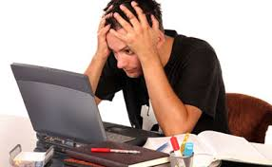
EDUCACIÓN SECUNDARIA – TERCERA SESIÓN ORDINARIA
PRODUCTOS
Registro de acciones realizadas y resultados obtenidos
Lista de acciones a desarrollar en Diciembre y Enero

Slide 9
EDUCACIÓN SECUNDARIA – TERCERA SESIÓN ORDINARIA
ORGANICEMOS NUESTRA
TERCERA SESIÓN ORDINARIA
El director o el supervisor en su caso, da la bienvenida al grupo, hace énfasis en los propósitos de esta sesión de trabajo y de los productos que se esperan obtener.
Nombren al responsable del registro de las conclusiones, decisiones y compromisos a los que arribe el Consejo. Recuerden el papel rotativo de esta tarea entre los integrantes del colectivo.

Slide 10
¿CUÁNTO AVANZAMOS ESTE MES?
EDUCACIÓN SECUNDARIA – TERCERA SESIÓN ORDINARIA
Recuperen la lista de acciones que acordaron llevar a cabo durante el mes de noviembre y colóquenla a la vista de todos.
El responsable o los responsables de cada una de las acciones presenten los resultados obtenidos con la realización de las actividades. Apoyen su exposición con evidencias concretas y con los elementos presentes en la escuela que permitieron o detuvieron su desarrollo.
El Director organiza la información que ofrecen los responsables de cada acción en un cuadro como el siguiente.
Responsables | Acciones realizadas | Resultados | Evidencias | Elementos que facilitaron u obstaculizaron la realización de las actividades
Conversen de qué manera lo realizado da respuesta y contribuye al cumplimiento de las prioridades, objetivos y metas que el colectivo se propuso atender en su escuela.

Slide 11
¿CUÁNTO HEMOS AVANZADO EN LA MEJORA DE LA ESCUELA?
Coloquen a la vista del colectivo la Línea del tiempo, con las listas de acciones que implementaron en los cuatro meses de este ciclo escolar, acompáñenlos con los cuadros de registro de avances.
AGOSTO
Acciones:
SEPTIEMBRE
Acciones
OCTUBRE
Acciones
NOVIEMBRE
Acciones
Resultados
Resultados
Resultados
Resultados
Repasen cada una de las acciones realizadas e identifiquen a qué prioridad educativa atiende.

Slide 12
¿CUÁNTO HEMOS AVANZADO EN LA MEJORA DE LA ESCUELA?
Destaquen, de los cuadros de registro de avances los elementos que han favorecido el desarrollo de las actividades.
¿Qué tipo de decisiones tomaron como colectivo para obtener buenos resultados?
Ahora destaquen los elementos que obstaculizaron el desarrollo de las actividades.
¿Qué tipo de decisiones dejaron de tomar como colectivo para obtener esos resultados?
Registren en su Cuaderno de Bitácora las conclusiones a las que arribe el colectivo.

Slide 13
ACORDEMOS LAS ACCIONES PARA DICIEMBRE Y ENERO
EDUCACIÓN SECUNDARIA – TERCERA SESIÓN ORDINARIA
Destaquen de su planeación las acciones que habrán de llevar a cabo en diciembre y enero..
Organicen su implementación, procurando tomar en cuenta los ámbitos en los que la escuela toma decisiones, distribuyan las responsabilidades entre todos los integrantes del Consejo Técnico Escolar (Involucrando al personal de USAER, Educación física, Inglés, Trabajo social y otros).
Registren los acuerdos en el Cuaderno de Bitácora.

Slide 14
EDUCACIÓN SECUNDARIA – TERCERA SESIÓN ORDINARIA
ACTIVIDADES PARA CONVIVIR DÍA A DÍA
Tema: Autoestima.
Propósito: Que los alumnos identifiquen y valoren cualidades, pensamientos, sentimientos y comportamientos que hacen que una persona sea única y especial y la importancia de respetar a otros.
Se parte del análisis de la estrategia de una escuela secundaria, misma que fue considerada en su Ruta de Mejora con base en su ejercicio de autoevaluación/diagnóstico.
Analicen el siguiente caso, identifiquen la problemática y la estrategia que se propone.
DIAGNÓSTICO
Durante la elaboración de su autoevaluación diagnóstica, el colectivo docente de la escuela secundaria Pablo Latapí Sarre identificó como un factor crítico por atender el alto índice de conductas inadecuadas al interior de la escuela, entre las que destacan los insultos y burlas que algunos alumnos hacen a otros durante el descanso, las riñas por querer ocupar el mismo espacio en el patio o por tomar materiales escolares sin solicitarlos previamente, además de nombrarse entre alumnos con apodos, groserías o a gritos. Ante esta situación, establecieron como un objetivo de su Ruta de Mejora “Disminuir el índice de conductas inadecuadas al interior de la escuela para mejorar la convivencia y el aprendizaje escolar”.

Slide 15
EDUCACIÓN SECUNDARIA – TERCERA SESIÓN ORDINARIA
ACTIVIDADES PARA CONVIVIR DÍA A DÍA
Ámbitos:
En el Salón de Clases
En la Escuela
Entre Maestros
Con los Padres de Familia
Para Medir Avances
Asesoría Técnica
Materiales e Insumos Educativos

Slide 16
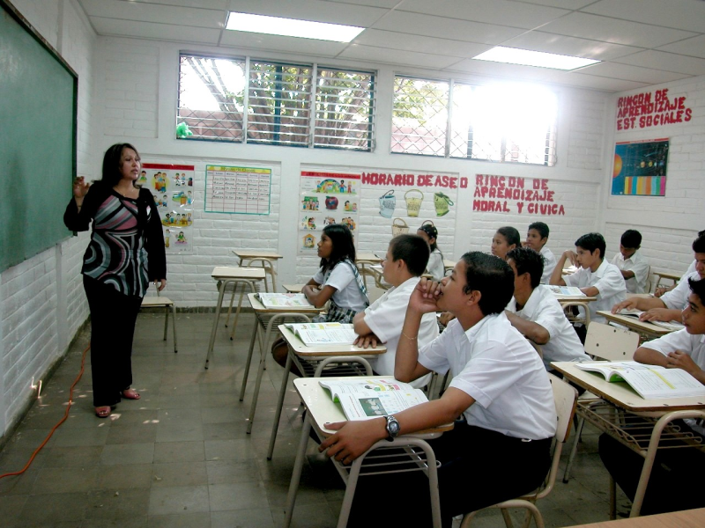
ACTIVIDADES PARA CONVIVIR DÍA A DÍA
EDUCACIÓN SECUNDARIA – TERCERA SESIÓN ORDINARIA
ACCIONES
El colectivo docente decidió llevar a cabo durante el mes de diciembre las siguientes actividades.
EN EL SALÓN DE CLASES
Se trabaja el tema de autoestima como elemento clave para valorar que todos merecemos aceptación y respeto.
Cada maestro, de los que imparten la primera hora de clase, realiza la siguiente actividad durante la semana del 08 al 12 de diciembre. El día 12 los docentes deben contar con la totalidad de las autobiografías de sus alumnos.

Slide 17
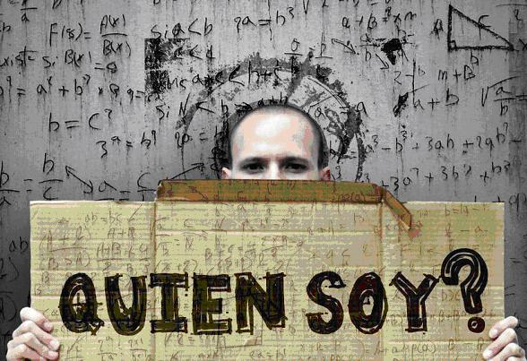
ACTIVIDADES PARA CONVIVIR DÍA A DÍA
EDUCACIÓN SECUNDARIA – TERCERA SESIÓN ORDINARIA
¿QUIÉN SOY?
Conocer las características propias que nos hacen ser únicos y valiosos
Cada persona es única y valiosa, porque tienen características que la hacen especial: rasgos físicos, sentimientos, gustos, intereses, así como capacidades, por ejemplo para estudiar o habilidades para andar en bicicleta; todo ello forma parte de nuestra identidad personal. Conocerte y valorarte fortalece tu autoestima, porque así conoces quién eres y lo que eres capaz de lograr.
Seguramente algunos rasgos de ti te gustan más que otros, pero para conocernos y valorarnos es importante tomar en cuenta también lo que no nos gusta o las habilidades que no tenemos desarrolladas para reconocer que forman parte de nosotros y luego cambiar o mejorar lo que podamos.

Slide 18
ACTIVIDADES PARA CONVIVIR DÍA A DÍA
EDUCACIÓN SECUNDARIA – TERCERA SESIÓN ORDINARIA
En sus marcas, listos… ¡Iniciamos!
Realiza lo siguiente:
Con ayuda de un espejo o de un objeto donde puedas ver tu reflejo, observa tus características físicas; también puedes mírate en una fotografía.
Después de observarte, en tu cuaderno o en una hoja en blanco haz un autorretrato: dibuja todos los detalles posibles.
Fíjate en tu autorretrato y responde, ¿qué es lo que más te gusta de ti?

Slide 19
ACTIVIDADES PARA CONVIVIR DÍA A DÍA
EDUCACIÓN SECUNDARIA – TERCERA SESIÓN ORDINARIA
¡Manos a la obra!
Las personas también son únicas y valiosas por sus gustos, sus sentimientos y sus formas de pensar y de actuar.
Escribe qué otras características físicas, habilidades y formas de pensar, te definen como único y valioso.
De las características que anotaste, ¿cuáles te gustan más?, ¿por qué?
¿Por qué las características que identificaste, te hacen único e importante?

Slide 20
ACTIVIDADES PARA CONVIVIR DÍA A DÍA
EDUCACIÓN SECUNDARIA – TERCERA SESIÓN ORDINARIA
Colorín colorado… ¡Hemos terminado!
Escribe a continuación tu autobiografía. Anota lo que más te gusta de ti, tus logros y las experiencias de tu vida que consideres importantes. Revisa este ejemplo.
Soy Miguel. Nací en San Pedro. Desde pequeño me ha gustado ser juguetón y sociable, por eso he tenido muchos amigos. Cuando entré a la primaria aprendí muchas cosas, como leer y escribir; ahora puedo enviar los mensajes de mis abuelitos a mis hermanos que viven lejos. Me gusta jugar futbol. En segundo grado ganamos un torneo en la escuela. Mi papá me enseñó a tocar guitarra y soy tan bueno que este año el maestro me pidió que tocara en el festival del Día de las Madres; ¡toda la escuela me escuchó y me aplaudió!
Mi autobiografía

Slide 21
ACTIVIDADES PARA CONVIVIR DÍA A DÍA
EDUCACIÓN SECUNDARIA – TERCERA SESIÓN ORDINARIA
Al final comparte con tu grupo la autobiografía. Descubrirás que todos tus compañeros son diferentes, que cada uno tiene una historia, gustos y habilidades que lo hacen único y valioso.
Qué aprendí
A continuación marca con una los aprendizajes que adquiriste a partir de las actividades y explica brevemente por qué.
Aprendí | Sí | No | ¿Por qué?
Que mis características me hacen único y especial como persona
Que no hay características mejores que otras

Slide 22
ACTIVIDADES PARA CONVIVIR DÍA A DÍA
EDUCACIÓN SECUNDARIA – TERCERA SESIÓN ORDINARIA
EN LA ESCUELA
El día 05 de diciembre todos los maestros, de los que imparten la cuarta hora de clase, aplican a cada uno de sus alumnos el cuestionario Para convivir mejor (Ver apartado “Para medir avances”).
Se establece una comisión de maestros que reciba a los alumnos en el momento de la entrada, saludándolos por su nombre durante todo el mes de diciembre.
Cada maestro, de todas las asignaturas, enviará frases positivas elaboradas por los alumnos para dar a conocer las cualidades identificadas en cada estudiante, por ejemplo “María siempre sonríe”, “A Paco le gusta bailar”, “Elena siempre ayuda a los demás”; las cuales se colocarán en el periódico mural. Las tarjetas se entregan al maestro responsable del periódico mural el día 16 de diciembre, y se exhiben a partir del día 17 de diciembre.
Durante el tiempo de descanso si se presenta alguna situación de conducta inapropiada, los maestros que estén de guardia conversan con los implicados para promover un diálogo con respeto.

Slide 23
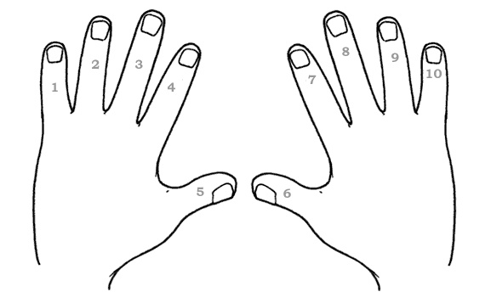
ACTIVIDADES PARA CONVIVIR DÍA A DÍA
EDUCACIÓN SECUNDARIA – TERCERA SESIÓN ORDINARIA
ENTRE MAESTROS
Antes de iniciar a trabajar el tema de la autoestima con los alumnos, el colectivo docente trabajó esta actividad durante la sesión del CTE del 28 de noviembre.
En los dedos de la mano izquierda escriba sus cualidades y alcances en el ámbito personal.
En los dedos de la mano derecha escriba sus áreas de oportunidad.

Slide 24
ACTIVIDADES PARA CONVIVIR DÍA A DÍA
EDUCACIÓN SECUNDARIA – TERCERA SESIÓN ORDINARIA
¿Logró identificar con claridad sus cualidades, alcances y áreas de oportunidad?, ¿cómo lo hizo?
¿Para qué sirve que una persona conozca sus cualidades y áreas de oportunidad?
En su práctica pedagógica, ¿cuáles son sus cualidades, alcances y áreas de oportunidad?

Slide 25
ACTIVIDADES PARA CONVIVIR DÍA A DÍA
EDUCACIÓN SECUNDARIA – TERCERA SESIÓN ORDINARIA
¿Es pertinente decirle a una niña o un niño que es valioso cuando nosotros mismos no nos percibimos así? ¿Por qué?
A partir de la actividad que realizó, ¿considera posible identificar algunas características positivas de sus alumnos y notar cómo se manifiestan?
Reflexione con base en las siguientes preguntas:
¿Conoce los gustos, intereses y capacidades de sus alumnos? ¿Por qué?
¿Retroalimenta las cualidades de sus alumnos para fortalecer su autoestima?, ¿cómo?

Slide 26
ACTIVIDADES PARA CONVIVIR DÍA A DÍA
EDUCACIÓN SECUNDARIA – TERCERA SESIÓN ORDINARIA
Para identificar si sus alumnos tienen una autoestima favorable considere los siguientes criterios:
Toma decisiones con tranquilidad y confianza.
Se atreve a decir sí o no de acuerdo con lo que cree más conveniente y lo expresa con seguridad.
Es flexible y aprende de sus errores.
¿Cómo apoya a sus alumnos para superar sus limitaciones y aprovechar sus áreas de oportunidad?
Para complementar la actividad den lectura al siguiente texto.
Por qué trabajar el tema de “Autoestima. Me conozco y me quiero como soy”.
La autoestima es la percepción valorativa en sentido positivo que las personas tienen de sí mismas que, aunada a la capacidad para comprender, adaptarse y responder a situaciones del medio en el que se encuentran, contribuye a mejorar la calidad de su vida.

Slide 27
ACTIVIDADES PARA CONVIVIR DÍA A DÍA
EDUCACIÓN SECUNDARIA – TERCERA SESIÓN ORDINARIA
En este sentido, trabajar en la autoestima de niñas y niños es importante porque motiva en ellos el conocimiento y cuidado de su persona, además de que beneficia la expresión firme de sus emociones, la defensa de sus derechos y el cumplimiento de sus responsabilidades. Esto les permite reconocerse como seres valiosos, únicos e irrepetibles, que merecen el respeto de quienes los rodean, y de este modo tomar decisiones responsables sin atentar contra su integridad personal ni la de los demás.
La escuela y la familia tienen un papel relevante en la formación de la autoestima de los alumnos. Desde su práctica, el docente puede contribuir a ese fortalecimiento cuando:
Llama a cada alumno por su nombre.
Hace contacto visual con el estudiante.
Reconoce lo que ha hecho correctamente.
Lo acompaña en la valoración tanto de sus virtudes como de sus limitaciones o potencialidades.
Conoce y promueve sus talentos, capacidades y habilidades.
Lo escucha atentamente sin juzgarlo.

Slide 28
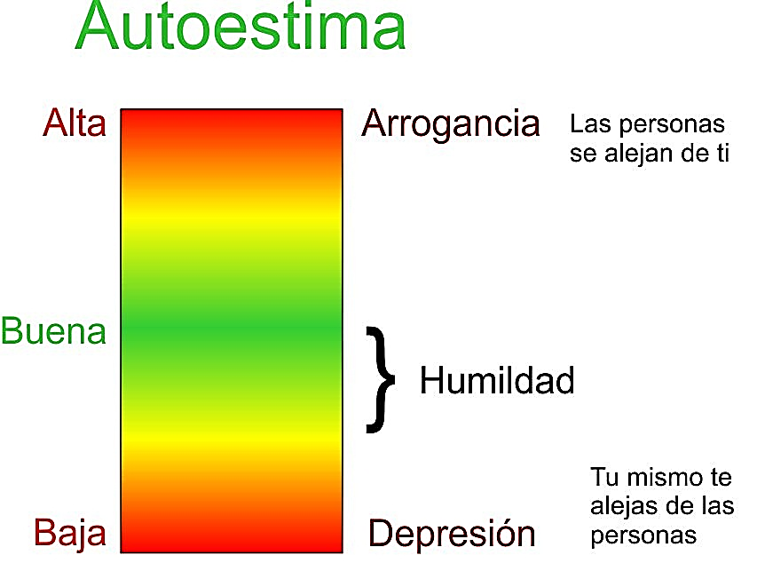
ACTIVIDADES PARA CONVIVIR DÍA A DÍA
EDUCACIÓN SECUNDARIA – TERCERA SESIÓN ORDINARIA
Busca en su compañía soluciones a las dificultades que se le presentan.
Retroalimenta su trabajo diario en clase.
Evita juzgarlo o etiquetarlo.
Durante el trabajo escolar, considere que para los alumnos el esfuerzo de sus logros frente al grupo les permite sentirse especiales y únicos, y los perciben como éxitos personales.

Slide 29
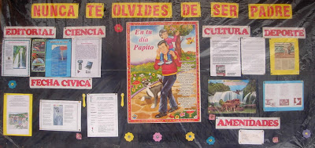
ACTIVIDADES PARA CONVIVIR DÍA A DÍA
EDUCACIÓN SECUNDARIA – TERCERA SESIÓN ORDINARIA
CON LOS PADRES DE FAMILIA
El día 03 de diciembre el director de la escuela convoca a los padres de familia para explicarles que durante el presente mes se trabaja con el tema de la autoestima. Desarrolla con ellos la actividad descrita en el apartado “Entre maestros”.
A partir de reconocer sus fortalezas y áreas de oportunidad, identifican las cualidades, gustos y capacidades de sus hijos, que plasmarán en un collage familiar. Los padres entregan este ejercicio al maestro tutor del grupo en que se encuentra su hijo el día 15 de diciembre para que sean seleccionados algunos de éstos y exhibidos en el espacio La voz de los padres del periódico mural.

Slide 30
ACTIVIDADES PARA CONVIVIR DÍA A DÍA
EDUCACIÓN SECUNDARIA – TERCERA SESIÓN ORDINARIA
PARA MEDIR AVANCES
Se da seguimiento a la estrategia con el siguiente cuestionario que se aplica a todos los alumnos el 05 de diciembre de 2014.
PARA CONVIVIR MEJOR
Te invitamos a señalar con una tu respuesta a las siguientes preguntas. Solo elige una opción por pregunta
Pregunta |  | Sí | Más o menos | No
1 | ¿Mis amigos y maestros conocen mis gustos y habilidades? | 2
2 | ¿Pienso que soy importante para mis amigos, familia y maestros? |  | 1
3 | ¿Conozco los gustos y habilidades de mis compañeros de grupo? |  |  | 0

Slide 31
ACTIVIDADES PARA CONVIVIR DÍA A DÍA
EDUCACIÓN SECUNDARIA – TERCERA SESIÓN ORDINARIA
Durante los días 08 y 09 de diciembre los docentes revisan las respuestas del cuestionario Para convivir mejor, destacan los aspectos recurrentes para identificar la percepción inicial de los alumnos sobre sus gustos y habilidades, así como las de sus compañeros. Para tal efecto identifican el total de puntos que obtiene cada alumno para ubicarlos de las siguiente forma:
De 0 a 1 punto, son aquellos que tienen poco identificadas sus habilidades y gustos; así como las de sus compañeros; por lo que es importante trabajar con ellos actividades para que se conozcan un poco más.
De 2 a 4 puntos, son aquellos que tienen identificadas algunas de sus habilidades y gustos, pero no logran compartir con los demás ni conocer las de sus otros compañeros. Se recomienda continuar con actividades que promuevan un mayor conocimiento de sí mismos y de los otros.
De 5 a 6 puntos, son aquellos que tienen totalmente identificadas sus habilidades y gustos, los comparten con los otros y reconocen las de sus compañeros. Por lo que es importante involucrarlos en actividades grupales en las que colaboren con aquellos compañeros que requieren desarrollar sus habilidades e identificar sus gustos.

Slide 32
ACTIVIDADES PARA CONVIVIR DÍA A DÍA
EDUCACIÓN SECUNDARIA – TERCERA SESIÓN ORDINARIA
Con la finalidad de analizar la información sobre los gustos y habilidades de los alumnos de la escuela, elaboran un concentrado con el número de alumnos que se encuentran en cada uno de los puntajes.
Fecha:
Grado | Número de alumnos con puntaje
 | 0-1 | 2-4 | 5-6
Primero
Segundo
Tercero
TOTALES

Slide 33
ACTIVIDADES PARA CONVIVIR DÍA A DÍA
EDUCACIÓN SECUNDARIA – TERCERA SESIÓN ORDINARIA
El colectivo decide profundizar sobre los gustos y habilidades de sus alumnos, para ello recupera información de la actividad ¿Quién soy?, y la registra en un cuadro como el siguiente:
En la escuela nuestros alumnos se caracterizan por:
Sus gustos | (Por ejemplo: a la mayoría le gustan las películas de terror, a niñas y niños les gusta el futbol, a muy pocos les gusta la música pop).
Sus habilidades | (Por ejemplo: en cada grupo por lo menos una tercera parte reconoce que son buenos para dibujar, bailar, contar chistes).
Este mismo cuestionario Para convivir mejor se aplicará durante los siguientes periodos: del 23 al 26 de marzo de 2015 y del 22 al 25 de junio de 2015. Las aplicaciones posteriores las realizan los docentes en grupos diferentes al suyo para que en CTE compartan sus puntos de vista y los cambios o no en la convivencia de sus alumnos.

Slide 34
ACTIVIDADES PARA CONVIVIR DÍA A DÍA
EDUCACIÓN SECUNDARIA – TERCERA SESIÓN ORDINARIA
ASESORÍA TÉCNICA
El director gestiona que el personal de la USAER asista a la escuela para apoyarlo durante la reunión con padres de familia (03 de diciembre).
El director (con el visto bueno del supervisor), solicita al DIF y/o en las organizaciones no gubernamentales un convenio para brindar atención a los casos que lo requieran. El director informa en la siguiente reunión del CTZ el avance de las gestiones.
MATERIALES E INSUMOS EDUCATIVOS
Los maestros de tercer grado se comprometen a compartir algunos artículos sobre el tema de convivencia escolar en la última semana del mes.
El responsable de la biblioteca, revisa los acervos de las Bibliotecas Escolar y de Aula que contengan textos sobre la importancia de la autoestima y diálogo respetuoso para que en la siguiente reunión de CTE los comparta con el resto del colectivo.

Slide 35
ACTIVIDADES PARA CONVIVIR DÍA A DÍA
EDUCACIÓN SECUNDARIA – TERCERA SESIÓN ORDINARIA
Los docentes acuerdan revisar páginas web relacionadas con el tema de convivencia escolar para compartirlas con sus compañeros vía correo electrónico antes del 15 de diciembre.
El colectivo a partir de los recursos con los que cuenta decide la compra del material propuesto por los compañeros de la USAER:
Ballesteros, M. (2009), Familia y escuela, España, Asociación Procompal.
De Vicente, J. (2010), 7 ideas claves. Escuelas sostenibles en convivencia, España, Grao.
Para saber más del tema | CONAPRED, Manual de Lectura de los cuentos Kipatla para tratarnos igual (http://goo.gl/iNSN9c Fecha de consulta 14 de noviembre 2014).
 | Maurin, S. (2013), Educación emocional y social en el aula. Un nuevo paradigma, estrategias y experiencias, Edit. Bonoum, Bueno Aires, Argentina.
 | Pérez Cristina y Bazdresch M. (2010), Las voces del aula. Conversar en la escuela, Edit. SM, México.
 | Romagnoli, C. “Una buena autoestima promueve los aprendizajes y el desarrollo de nuestros hijos/Actividad para Reunión de Apoderados” (www.educarchile.cl Fecha de consulta 06 noviembre 2014).
 | Yagoseskiy, R. (1998), Autoestima en palabras sencillas, México, Júpiter Editores. 14 de noviembre 2014).

Slide 36
ACTIVIDADES PARA CONVIVIR DÍA A DÍA
EDUCACIÓN SECUNDARIA – TERCERA SESIÓN ORDINARIA
Con base en al análisis efectuado, respondan las siguientes preguntas:
Para atender el problema de los insultos y las burlas la escuela secundaria Pablo Latapí Sarre decidió trabajar el tema de autoestima, ¿qué opinan al respecto?, ¿cuál fue la intención?
De manera general, ¿cómo se organizó la escuela?, ¿qué importancia tuvo la participación de la comunidad escolar?
Los docentes se organizaron para recibir a los alumnos por su nombre a la entrada y socializar en el periódico mural sus gustos y cualidades, ¿cuál fue el propósito de estas actividades?
En el CTE el colectivo llevó a cabo la actividad descrita en el apartado Entre maestros ¿qué se esperaba de esta actividad?, ¿cuál fue la intención de aplicarla también con los padres de familia?
En los instrumentos de evaluación diseñados por el colectivo, ¿qué aspectos se consideraron para recuperar información?, ¿por qué?
¿Qué ámbitos de trabajo están presentes en la estrategia?

Slide 37
ACTIVIDADES PARA CONVIVIR DÍA A DÍA
EDUCACIÓN SECUNDARIA – TERCERA SESIÓN ORDINARIA
Revisen su línea del tiempo, a partir de ello den respuesta:
¿Han considerado estos ámbitos en las actividades que han desarrollado hasta el momento?, ¿de qué manera? Registren en la siguiente tabla:
Ámbitos | Sí | No | De qué manera
En el salón de clases
En la escuela
Entre maestros
Con los padres de familia
Para medir avances
Asesoría técnica
Materiales e insumos educativos
¿Qué ventajas tendría la escuela al organizar sus actividades con base en estos ámbitos?

Slide 38
ACTIVIDADES PARA CONVIVIR DÍA A DÍA
EDUCACIÓN SECUNDARIA – TERCERA SESIÓN ORDINARIA
Registren sus conclusiones en el Cuaderno de Bitácora.
Revisen las acciones que implementarán en diciembre y enero, comenten en torno de los ámbitos que podrían considerar en su desarrollo.
Si el colectivo escolar decide poner en práctica
esta estrategia, se recomienda iniciar con la actividad
correspondiente al apartado
“Entre maestros”

Slide 39
ACTIVIDADES PARA CONVIVIR DÍA A DÍA
EDUCACIÓN SECUNDARIA – TERCERA SESIÓN ORDINARIA
Es el momento de iniciar nuestro ejercicio.
No olvides que debe al menos llevar los siguientes títulos:
Prioridad
Problemática o Factor Crítico
Tema
Propósito
Objetivo
Meta
Diagnóstico
Ámbitos
En el Salón de Clases
En la Escuela
Entre Maestros
Con los Padres de Familia
Para Medir Avances
Asesoría Técnica
Materiales e Insumos Educativos

Slide 40
ACTIVIDADES PARA CONVIVIR DÍA A DÍA
EDUCACIÓN SECUNDARIA – TERCERA SESIÓN ORDINARIA
¡GRACIAS
POR SU ATENCIÓN!

